Slide 1
Meetkunde
Maxim Caby – Helloprof – Ingangsexamen geneeskunde

Slide 2
Inhoud
Wat is Meetkunde?
Te kennen leerstof
Belangrijke begrippen
Welke soort oefeningen zijn er?
Oefeningen

Slide 3
Wat is Meetkunde?
Meetkunde houdt zich bezig met het bepalen van afmetingen, vormen, de relatieve positie van figuren en de eigenschappen van die figuren en van de ruimte waarin ze geplaatst zijn

Slide 4
Te kennen leerstof 2024
Eigenschappen van driehoeken, vierhoeken en cirkels
Omtrek en oppervlakte van driehoeken, vierhoeken en cirkels
Vergelijkingen van rechten, parabolen en cirkels
Snijpunten van rechten, cirkels en parabolen
Het meten van hoeken in graden en radialen
De goniometrische cirkel, goniometrische getallen van hoeken en van verwante hoeken
Goniometrische getallen in functie van de lengten van zijden in een rechthoekige driehoek
Goniometrische formules: grondformule, som- en verdubbelingsformules

Slide 5
Te kennen leerstof 2024
1
Eigenschappen driehoeken,
vierhoeken en cirkels
2
Vergelijkingen rechten,
parabolen en cirkels
3
Goniometrie

Slide 6
Belangrijkste begrippen
1
Eigenschappen driehoeken,
vierhoeken en cirkels
Figuur | Omtrek | Oppervlakte
Vierkant | 4*z | z²
Rechthoek | 2(l+b) | l*b
Driehoek | z1+z2+z3 | $$\frac{b∗h}{2}$$
Parallellogram | 2*(b+z) | b*h
Trapezium | z1+z2+z3+z4 | $$\frac{h∗(B+b)}{2}$$
Ruit | 4*z | $$\frac{D∗d}{2}$$
Cirkel | 2*r*$π$ | r²*$π$
Driehoek
Gelijkbenig: twee gelijke basishoeken; minstens twee gelijke zijden
Gelijkzijdig: drie gelijke hoeken; drie gelijke zijden
Som hoeken: 180°
a²+b²=c² in een rechthoekige driehoek
$\frac{a}{sinα}=\frac{b}{sinβ}=\frac{c}{sinγ}$
$c^{2}=a^{2}+b^{2}−2abcosγ$
Cirkel
Middelpunt M en straal r
Diameter = 2*r
Raaklijn staat loodrecht op straal naar raakpunt

Slide 7
Belangrijkste begrippen
2
Vergelijkingen rechten,
parabolen en cirkels
Parabool
y=x²
y=ax²+bx+c=a(x-e)²+f
Rechte
y=ax+b
RICO: a
$y−y_{1}=RICO∗\left(x−x_{1}\right)=\frac{y_{2}−y_{1}}{x_{2}−x_{1}}∗(x−x_{1})$
Cirkel
${\left(x−x_{1}\right)}^{2}+{\left(y−y_{1}\right)}^{2}=R^{2}$
Met M(x1,y1)

Slide 8
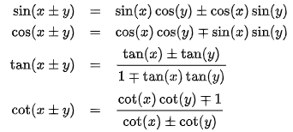
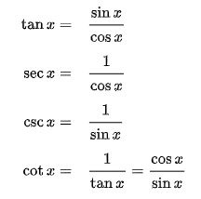
Belangrijkste begrippen
3
Goniometrie
Graden en radialen
180°=$π$
Te kennen goniometrische formules

Slide 9
Welke soort oefeningen zijn er?
1
Cirkel
2
Parabool
3
Goniometrie
4
Driehoeken/oppervlakten

Slide 10
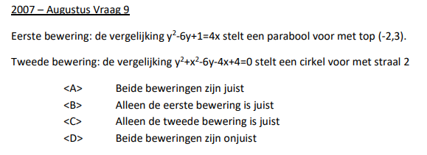
Welke soort oefeningen zijn er?
Cirkel
1
Cirkel

Slide 11
Welke soort oefeningen zijn er?
1
Cirkel
Eerste bewering: Het is in deze instantie makkelijkst om de assen om te draaien en te werken naar x→ Dit komt op hetzelfde neer als naar y. $x=\frac{y^{2}−6y+1}{4}$
Om de top te vinden leiden we af naar x → $x^{′}=\frac{y}{2}−\frac{6}{4}=0 →y=3$ de bijhorende x is $x=\frac{3^{2}−6∗3+1}{4}=−2$ → Bewering één is dus juist Tweede bewering: aanvullen tot een volkomen kwadraad voor x & y → Termen bijvoegen.
$y^{2}−6y+9−9+x^{2}−4x+4=0→{\left(y−3\right)}^{2}−9+{\left(x−2\right)}^{2}=0→{\left(y−3\right)}^{2}+{\left(x−2\right)}^{2}=9$ → Straal is 3 → Bewering twee is dus onjuist
→ Antwoord B

Slide 12
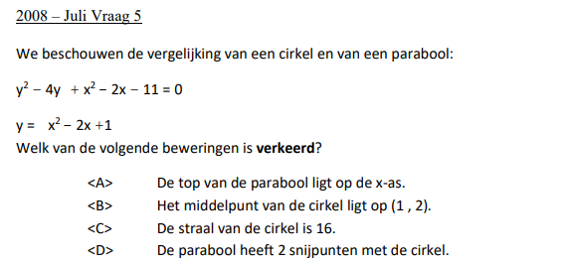
Welke soort oefeningen zijn er?
2
Parabool

Slide 13
Welke soort oefeningen zijn er?
2
Parabool
Voor antwoorden A, B en C hebben we de maar enkele makkelijke berekeningen nodig.
A: $y^{′}=2x−2=0→x=1;y=0→$ Top is dan (1,0) → Ligt op x-as
B & C: $y^{2}−4y−2+2+x^{2}−2x+1−1=11 →{\left(y−2\right)}^{2}+{\left(x−1\right)}^{2}=16$ → M(1,2) en R=4
D: Stelsel oplossen: Het is geen makkelijk stelsel om op te lossen, maar er is een oplossing. Het is aangeraden om de andere drie beweringen eerst te staven, gezien ze veel minder tijd vragen. → Antwoord A

Slide 14
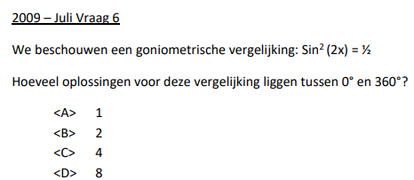
Welke soort oefeningen zijn er?
3
Goniometrie

Slide 15
Welke soort oefeningen zijn er?
3
Goniometrie
$sin^{2}\left(2x\right)=\frac{1}{2}→\sin\left(x2\right)=±\frac{1}{\sqrt{2}}→45°,−45°,135° of −135°$
Je zou nu snel kunnen zeggen dat er 4 antwoorden zijn, maar dit is niet het geval! Bij 45°: $2x=45°+2kπ→x=22,5°+kπ→22,5° EN 202,5°$
Bij -45°: $2x=−45°+2kπ→x=−22,5°+kπ→157,5° EN 337,5°$
Bij 135°: $2x=135°+2kπ→x=67,5°+kπ→67,5° EN 247,5°$
Bij -135°: $2x=−135°+2kπ→x=−67,5°+kπ→112,5° EN 292,5°$
Er zijn dus 8 oplossingen! → Antwoord D

Slide 16
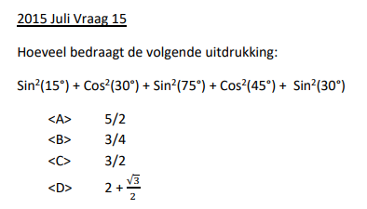
Welke soort oefeningen zijn er?
3
Goniometrie

Slide 17
Welke soort oefeningen zijn er?
3
Goniometrie
Je kan niet alles apart uitrekenen want niet alle hoeken zijn gekende hoeken (staan op formularium):
We gebruiken de grondformule: $sin^{2}+cos^{2}=1$ en $\sin\left(x\right)=\cos\left(90°−x\right)$
$$sin^{2}\left(15°\right)+cos^{2}\left(30°\right)+sin^{2}\left(75°\right)+cos^{2}\left(45°\right)+sin^{2}\left(30°\right)=sin^{2}\left(15°\right)+cos^{2}\left(90°−75°\right)+cos^{2}\left(45°\right)+1=1+cos^{2}\left(45°\right)+1=1+\frac{1}{\sqrt{2}²}+1=\frac{5}{2}$$
→ Antwoord A

Slide 18
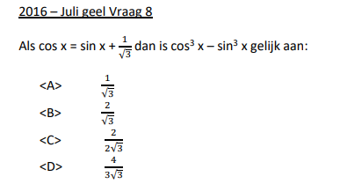
Welke soort oefeningen zijn er?
3
Goniometrie

Slide 19
Welke soort oefeningen zijn er?
3
Goniometrie
$cosx=sinx+\frac{1}{\sqrt{3}}→\frac{1}{3}={\left(cosx−sinx\right)}^{2}→\frac{1}{3}=cos^{2}x−2sinxcosx+sin^{2}x→\frac{1}{3}=1−2sinxcosx→cosx∗sinx=\frac{1}{3}$
Bekijken we nu het merkwaardig product van $cos^{3}x−sin^{3}x →\left(cosx−sinx\right)\left(cos^{2}x+cosxsinx+sin^{2}x\right)$
Hierin weten we alles, cosx-sinx is gegeven, grondformule en ook cosx*sinx hebben we uitgerekend:
$$\frac{1}{\sqrt{3}}∗\left(1+\frac{1}{3}\right)=\frac{4}{3\sqrt{3}}$$
$$\text{→ }\text{Antwoord} \text{D}$$

Slide 20
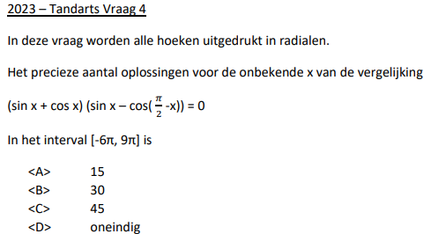
Welke soort oefeningen zijn er?
3
Goniometrie

Slide 21
Welke soort oefeningen zijn er?
3
Goniometrie
Herschrijven: $\left(sinx+cosx\right)\left(sinx−sinx\right)=0$ immers $\cos\left(\frac{π}{2}−x\right)=sinx$
Voor elke x is $sinx−sinx$ gelijk aan 0! → Oneindig veel oplossingen
$$\text{→ }\text{Antwoord} \text{D}$$

Slide 22
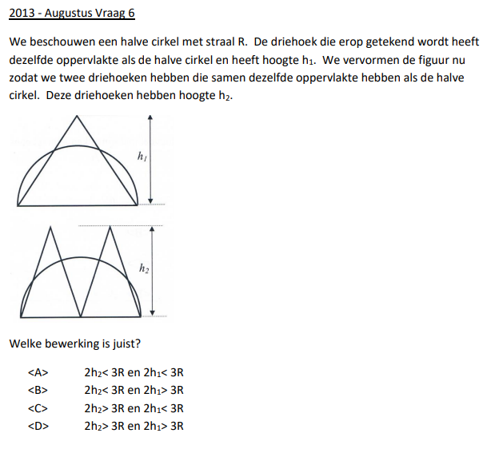
Welke soort oefeningen zijn er?
Driehoeken/oppervlakten
4
Driehoeken/oppervlakten

Slide 23
Welke soort oefeningen zijn er?
4
Driehoeken/oppervlakten
Dit soort oefeningen vraagt om goed inzicht en kennis van formules.
Bij de bovenste driehoek $\frac{1}{2}∗b∗h1=\frac{1}{2}∗R^{2}∗π→\frac{1}{2}∗2R∗h1=\frac{1}{2}∗R^{2}∗π→2h1=R∗π→π>3→$ We weten nu dat 2h1 groter is dan 3R
Bij de onderste halve cirkel: $\frac{1}{2}∗b∗h1=2∗\left(\frac{1}{2}∗b2∗h2\right)→2b2=b→\frac{1}{2}b∗h1=\frac{1}{2}∗b∗h2→h1=h2$
Hieruit weten we dat de hoogtes gelijk zijn, en dat dus ook h2>3R
$$\text{→ }\text{Antwoord} \text{D}$$

